Slide 1
Les enjeux sociaux d’une controverse : questions autour de l’animal d’élevage
Véronique Van Tilbeurgh, UMR 6590, ESO-Rennes,
Université Rennes 2
ValorialConnection, Ploufragan, 21 juin 2017

Slide 2
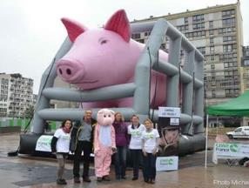
Comment donner du sens aux remises en cause de l’élevage pour y apporter des réponses ?
Acceptation sociale ou controverse
ValorialConnection, Ploufragan, 21 juin 2017

Slide 3
Objectifs de la présentation
Fournir des clés de compréhension des remises en cause de l’élevage à partir de la notion de controverse
1. La controverse sur l’élevage
C’est quoi une controverse ? Qui la compose ?
Comment elle fonctionne ?
Quels sont les enjeux de la controverse sur l’élevage ?
2. L’histoire de la controverse
La fin des consensus sur l’élevage
Normes et confiance
Acceptabilité sociale et controverse

Slide 4
La notion de controverse
Un conflit tripartite :
2 parties qui s’affrontent
1 public juge
L’enjeu, rallier le public à sa cause :
Conflit argumenté
Contrôle de l’image
Stratégies de publicisation ou de confinement
L’épreuve, le public prend partie :
Remise en cause des thèses dominantes
Construction de nouveaux consensus sociaux
Modification des normes (juridiques, sociales, etc.)
ValorialConnection, Ploufragan, 21 juin 2017

Slide 5
Les vidéos de L 214
Abattoirs
L 214
Normes règlementaires
Normes sociales
DIRECT
Personnes en capacité de prendre des décisions pour la fermeture des abattoirs
Public
INDIRECT
Audience des vidéos
ValorialConnection, Ploufragan, 21 juin 2017

Slide 6
Les épreuves : La dynamique de la controverse
Les rapports de force :
La victoire d’1 partie se joue dans des rapports de force (pressions exercées par des lobbys, médias) et par consensus (code civil)
Soit pérennisation des positions dominantes, soit prise en compte de revendications
La victoire d’une partie :
Les normes juridiques, socio-économiques, professionnelles sont modifiées (code civil, fermetures d’abattoirs, etc.)
Certaines pratiques doivent évoluer pour se conformer aux nouvelles normes
La fin d’une épreuve :
Quand de nouveaux consensus sont trouvés
ValorialConnection, Ploufragan, 21 juin 2017

Slide 7
Les œufs de cage et « Monoprix »
Associations
Normes sociales
Consommateurs-clients

Slide 8
La controverse sur l’élevage
Monde associatif
Monde agricole
Interprofessions
Environnement
Protection animale
Syndicats
R&D
Abolitionnistes
Eleveurs
Médias
IAA
Welfaristes
Citoyens / Consommateurs
Pouvoirs publics
Politiques
ValorialConnection, Ploufragan, 21 juin 2017

Slide 9
Controverse et incertitude
CONTROVERSE
Remise en question de normes établies
Notion de risque : raisonnement probabiliste
Multitude de sens concurrents portés par différents types de connaissances
Nature des questions : diffuses, difficilement décelables
INCERTITUDE
Expertise = Réponse objectivée ?
Parfois impossible…
Parfois non nécessaire…
Parfois insuffisante…
→ Enjeu pour les parties-prenantes : réduire la marge d’incertitude du public
ValorialConnection, Ploufragan, 21 juin 2017

Slide 10
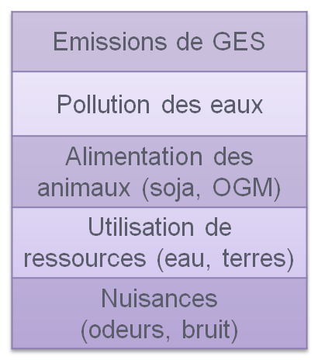
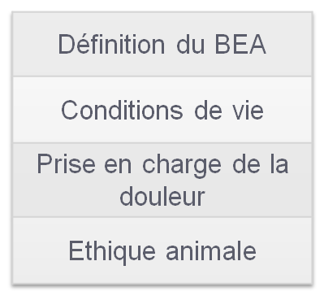
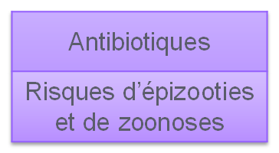
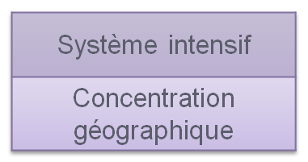
Les incertitudes de l’élevage
Environnement
Condition animale
Sanitaire
Socioéconomique
= arguments contre la consommation de viande
(et produits animaux)
ValorialConnection, Ploufragan, 21 juin 2017

Slide 11
Les enjeux de la controverse
Controverse :
remise en cause du compromis sur ce que doit être l’élevage, le traitement de l’animal, etc.
Enjeu : retrouver des accords sur tous les points controversés
Quatre grands désaccords autour de l’élevage :
Façon d’élever les animaux (+ mise à mort)
Impact des activités humaines sur les milieux naturels
Impact sur la santé de la production animale
Modèles de développement
→ Pas de compromis sur la place de l’élevage dans la société et sur le traitement des animaux
ValorialConnection, Ploufragan, 21 juin 2017

Slide 12
2. Histoire de la controverse
Le consensus social dans les sociétés agraires :
Rapport à l’animal et au milieu biophysique envisagés dans leur dimension productive
Sauvage vs. Domestique
Les prémices de la controverse, milieu du 19ème s. :
Transformation des pratiques agricoles :
Révolution Industrielle : changement de statut des animaux
Développement de la zootechnie : races et cartésianisme
Eloignement des abattoirs
Transformation des rapports à la Nature :
Emergence de l’animal de compagnie
1ers zoos et fascination pour le sauvage
1ères lois de protection animale
ValorialConnection, Ploufragan, 21 juin 2017

Slide 13
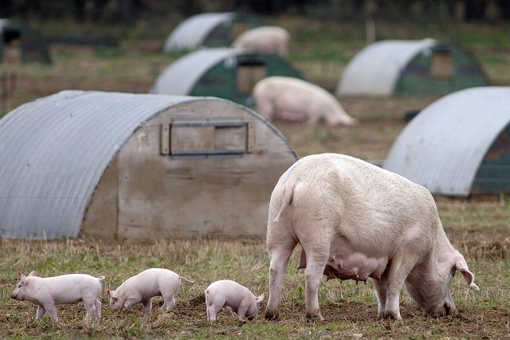
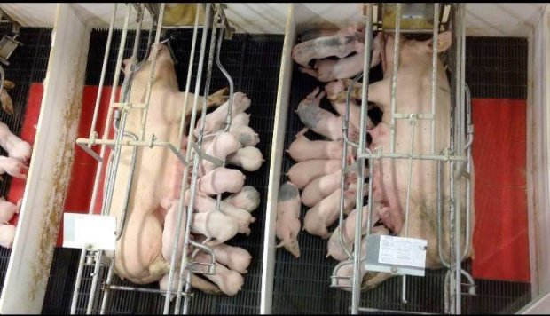
Des valeurs en concurrence dès le milieu du 20ème s.
Diversification de l’agriculture :
Diffusion de l’agriculture « moderne » : rationalisation, intensification → modèle dominant
Création de systèmes alternatifs agricoles
Essor de l’éthique environnementale :
Biocentrisme, écocentrisme, anthropocentrisme
Mouvement associatif (FFSPN 1968)
Politiques publiques environnementales (Parcs nationaux, Min. Envi., 1971)

Slide 14
Diversification des éthiques animales :
Welfarisme, Abolitionnisme (P.Singer 1975), droit des animaux
Multiplication des collectifs militants (OABA 1961), PMAF, CIWF,…
Avec modernisation de l’agriculture :
fin de la sté agraire en France, fin d’une connaissance partagée de l’élevage
Fin d’un consensus autour de l’élevage
Emergence de différents modèles de production
Emergence de demandes sociales diversifiés
Contradiction entre certaines demandes sociales et modèles d’élevage (intensifs en particulier)
ValorialConnection, Ploufragan, 21 juin 2017

Slide 15
La « vache folle » (1996-2000), une crise de confiance majeure
Crise responsable de plusieurs « chocs » :
Mise en évidence de pratiques d’élevage (alimentation)
Abattages massifs
Reprise de la consommation, dans une tendance à la baisse… Mais…
Inquiétude durable vis-à-vis de l’industrialisation des systèmes de production
ValorialConnection, Ploufragan, 21 juin 2017

Slide 16
Retrouver un consensus et réduire l’incertitude
Le rôles des normes réglementaires
Normes environnementales : Dans les années 1980 sans résoudre totalement le problème depuis
Normes sur le bien-être animal : jugées largement insuffisantes au regard des demandes sociales et insuffisamment respectées (abattoirs)
Le sens des normes réglementaires :
Pour l’éleveur = fin en soi, une autorisation à produire
Demande sociale = leur respect n’est pas un gage de bonnes pratiques, elles ne permettent pas de rétablir une confiance à l’égard de l’élevage
Rétablir la confiance: invalider les différentes raisons de se méfier
ValorialConnection, Ploufragan, 21 juin 2017

Slide 17
Conclusion Acceptabilité sociale
Mesure qualitative et quantitative des contestations
Evaluation de la robustesse des remises en cause
Penser la faisabilité des demandes sociales pour rendre acceptable
Acceptabilité sociale / controverse
Polarisation des positions, introduction d’un déséquilibre :
Acteurs légitimes à définir l’élevage et à le rendre acceptable
Clivage agriculture / société
Discrédit d’acteurs :
Négation d’autres valeurs et éthiques
Hiérarchisation des énoncés :
Réflexion sur des pratiques particulières, empêchant de penser le rôle social de l’élevage dans sa globalité
Question de la « faisabilité » : empêche de penser ce qui remet trop en cause le modèle dominant

Slide 18
Penser en termes de controverse :
Identifier les énoncés questionnant l’élevage,
- Leur apporter des réponses permettant de réduire l’incertitude autour de pratiques acceptées
ValorialConnection, Ploufragan, 21 juin 2017

Slide 19
Merci de votre attention !
Pour aller plus loin :
http://accept.ifip.asso.fr

